Slide 1
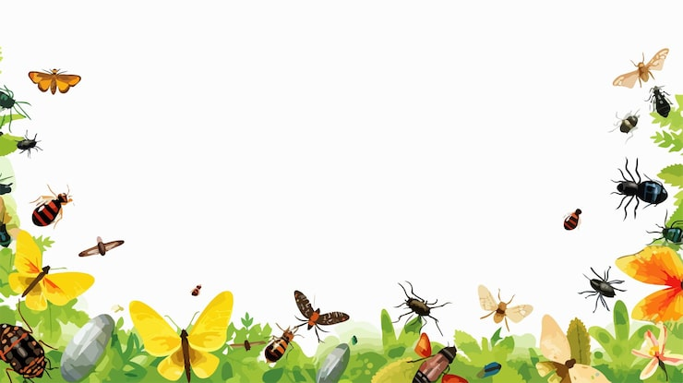
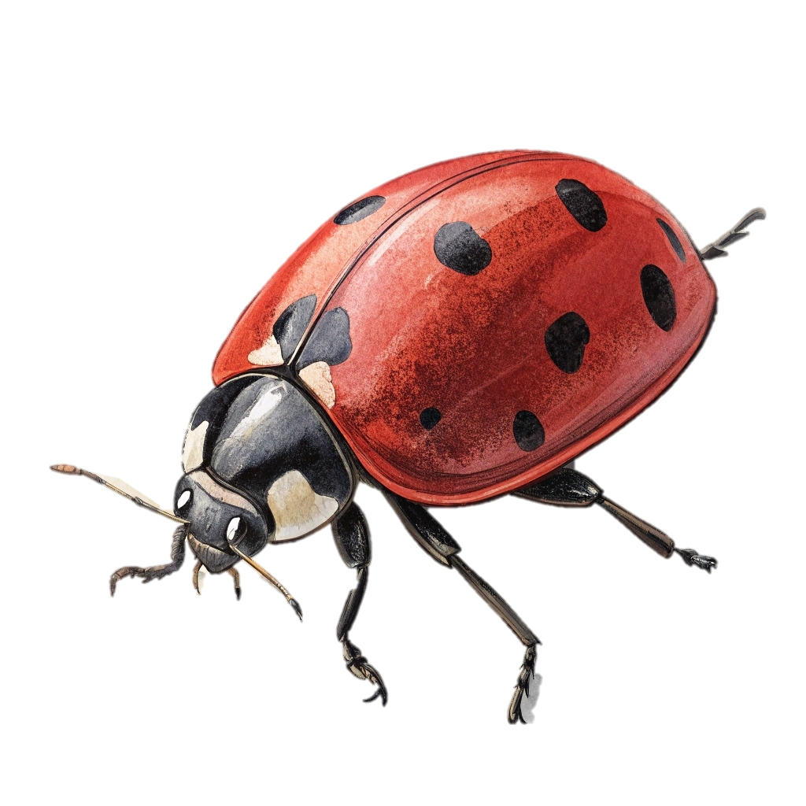
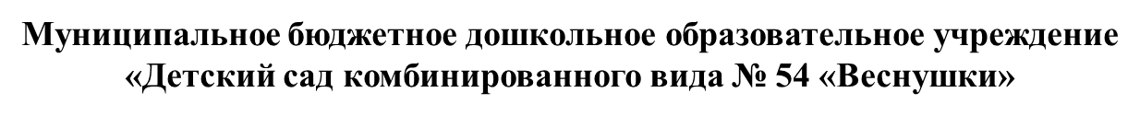
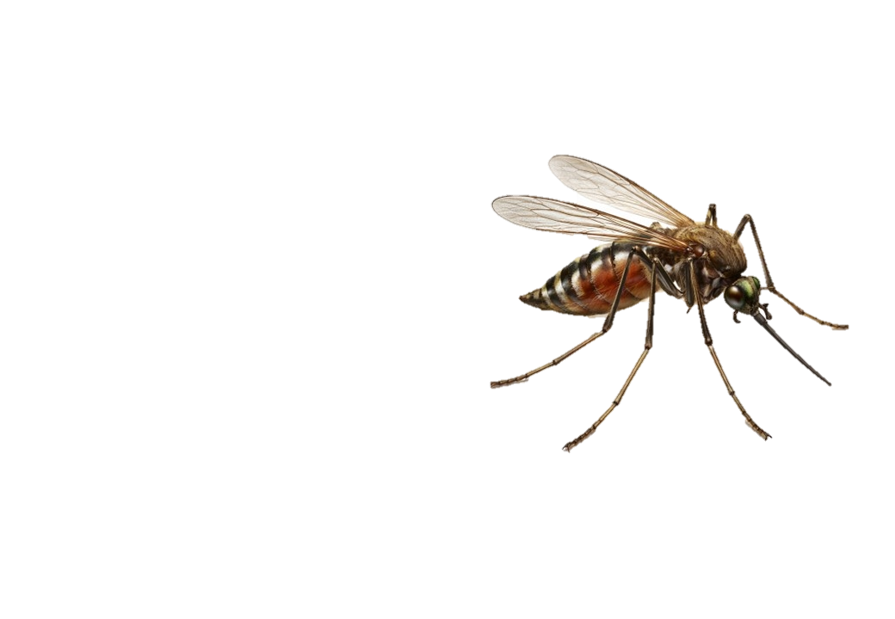
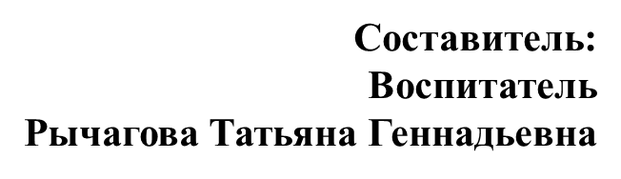
Насекомые

Slide 2
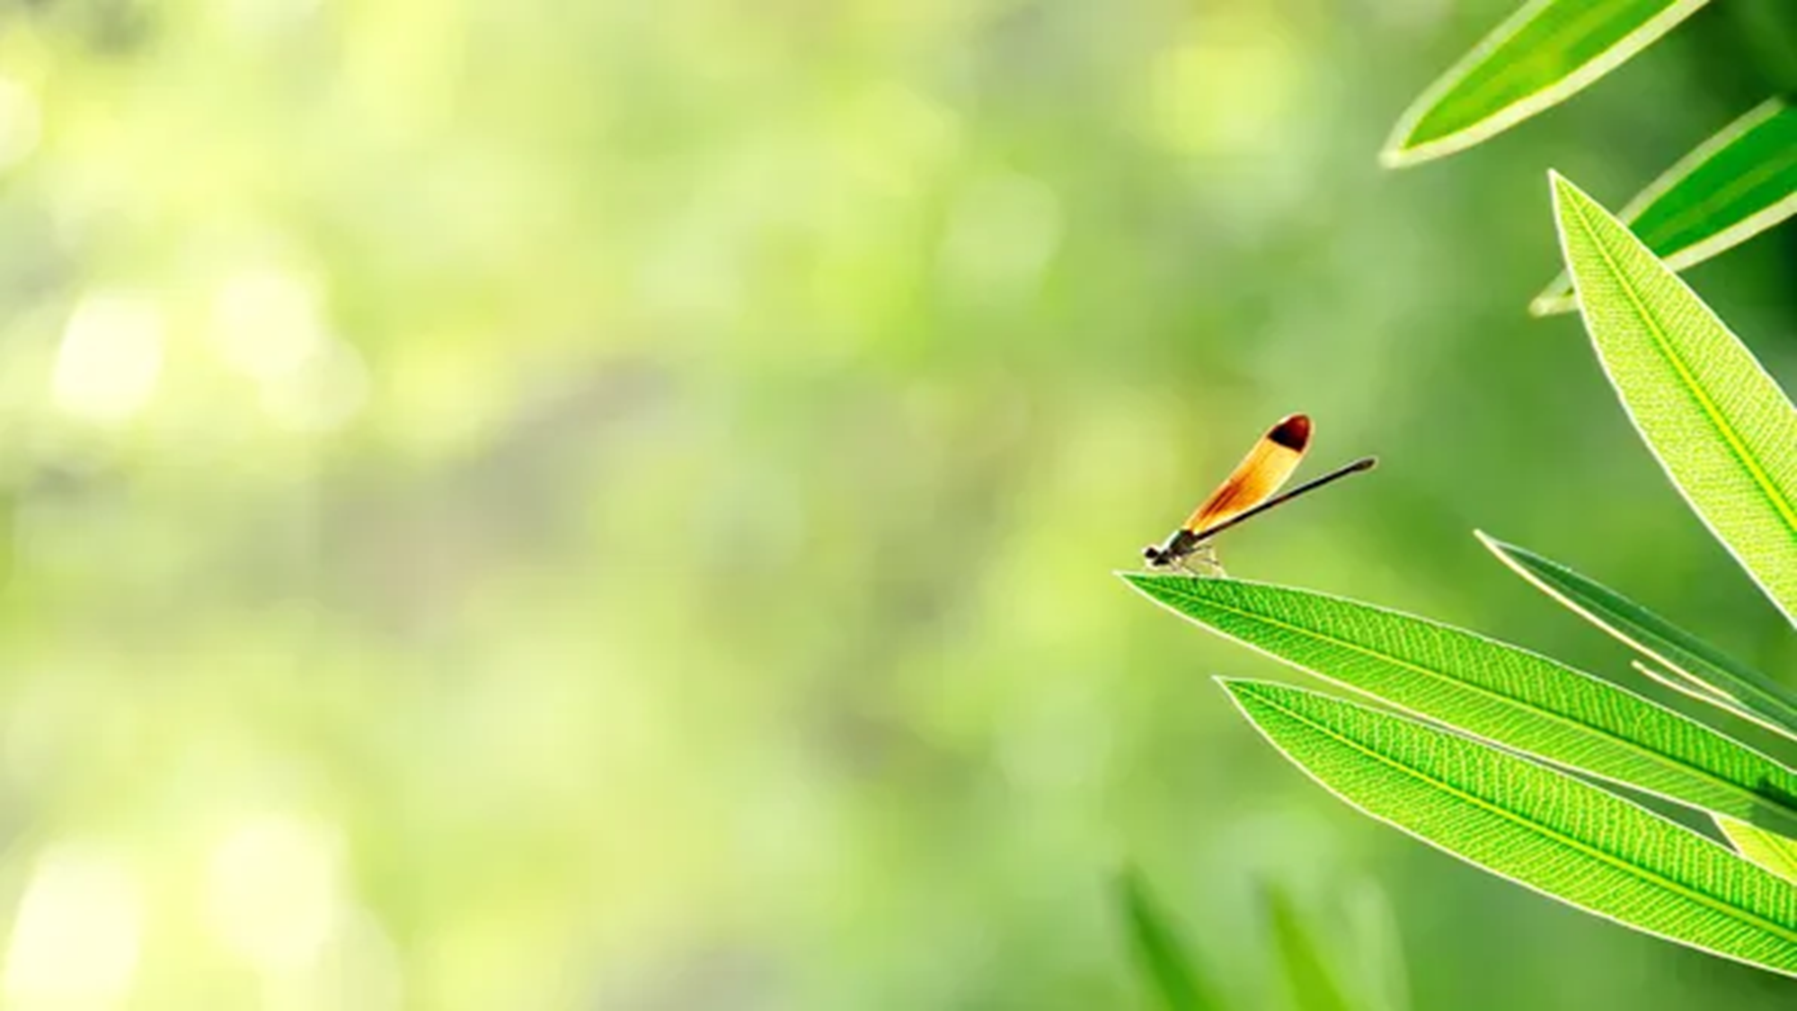
Цель: Формирование начальных форм экологической культуры у детей старшего дошкольного возраста.
Задачи:
- учить детей отгадывать загадки;
- расширить представление детей о внешнем виде и образе жизни насекомых;
- воспитывать бережное отношение к природе.

Slide 3
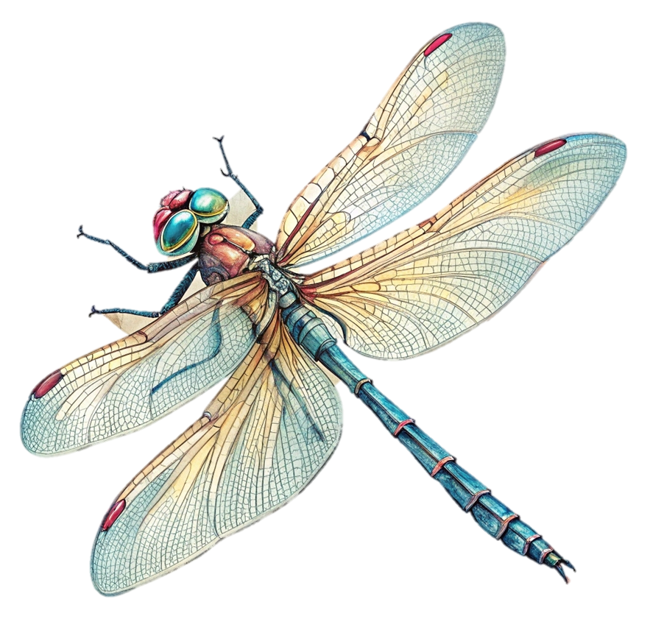
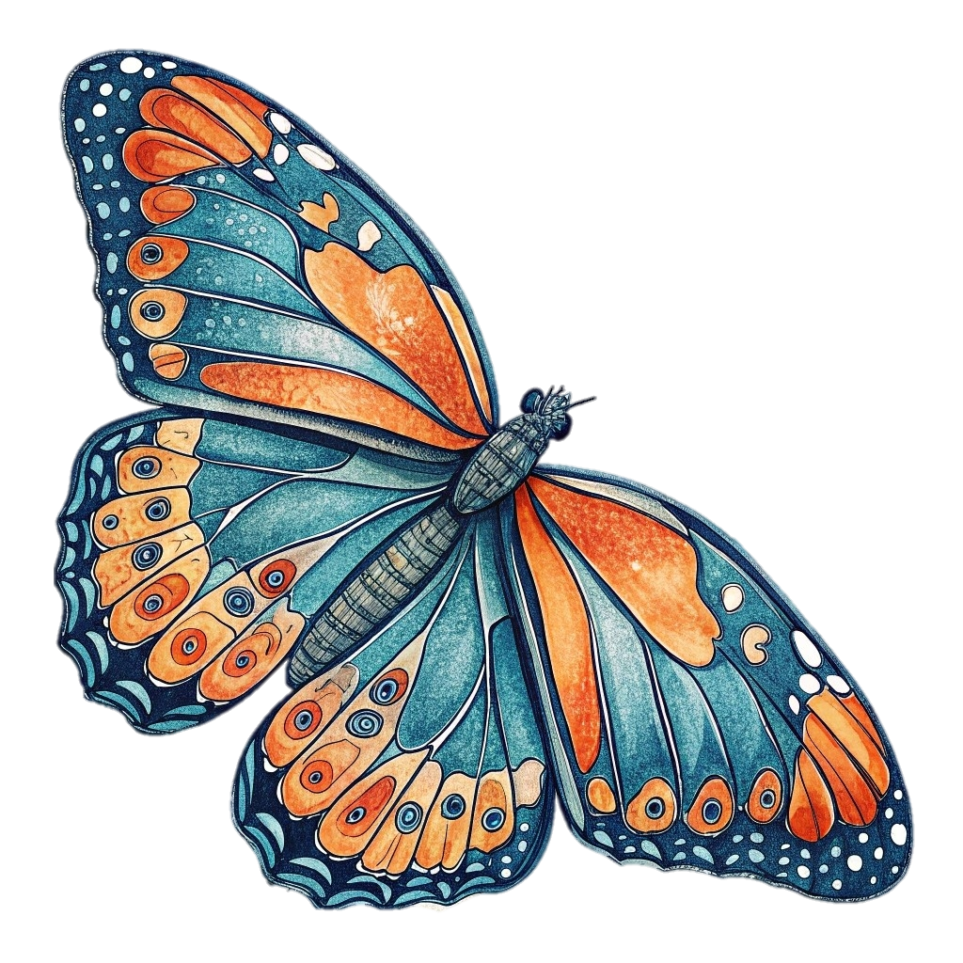
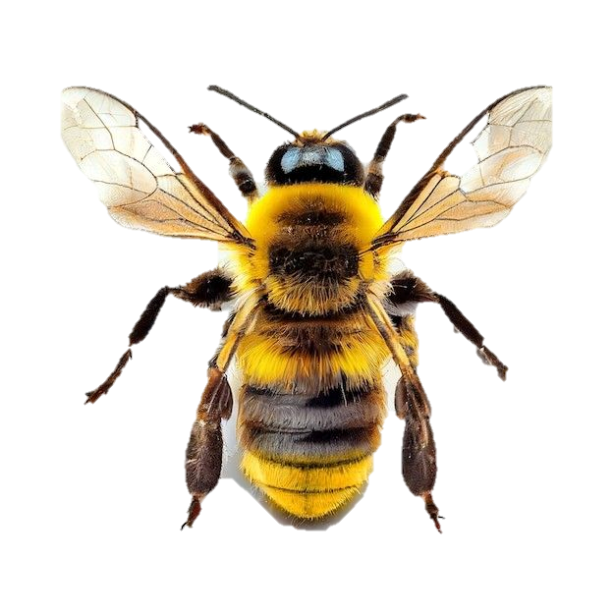
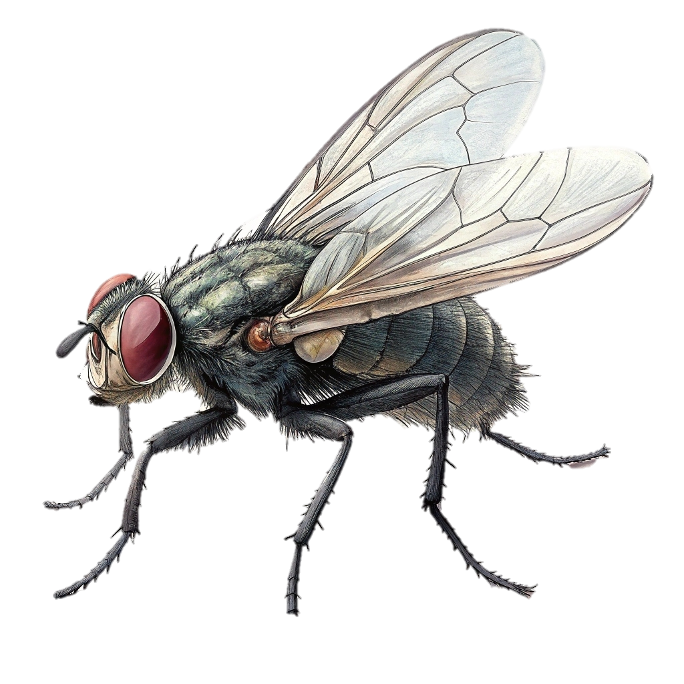
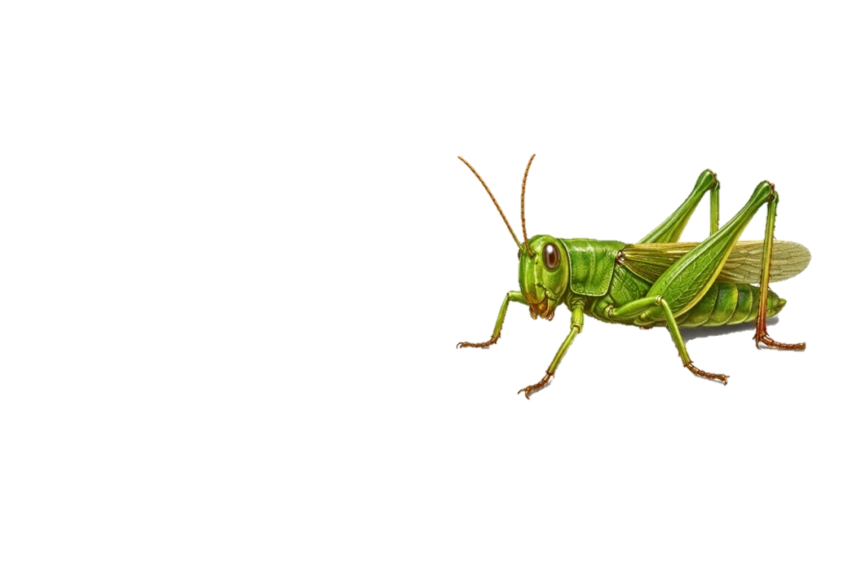
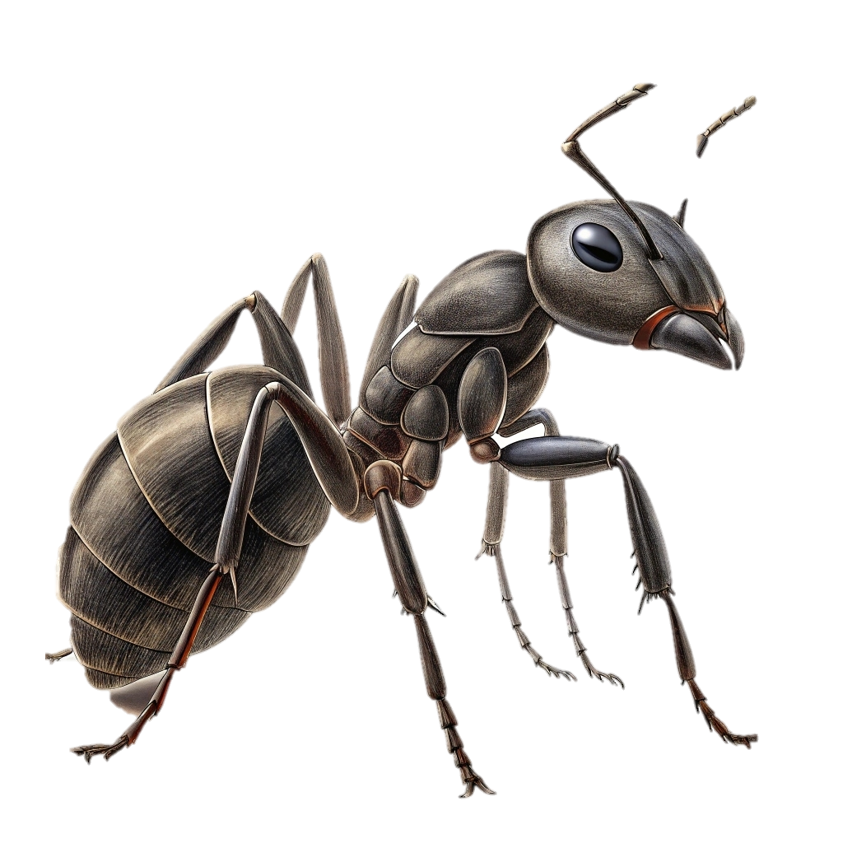
Кузнечик, бабочка, пчела
И муравей, и стрекоза.
Мы даже муху позовем,
Но как мы всех их назовем?
(насекомые)

Slide 4
Нектаром питается,
Росой умывается.
Солнышко любит.
Растениям служит.
(бабочка).

Slide 5

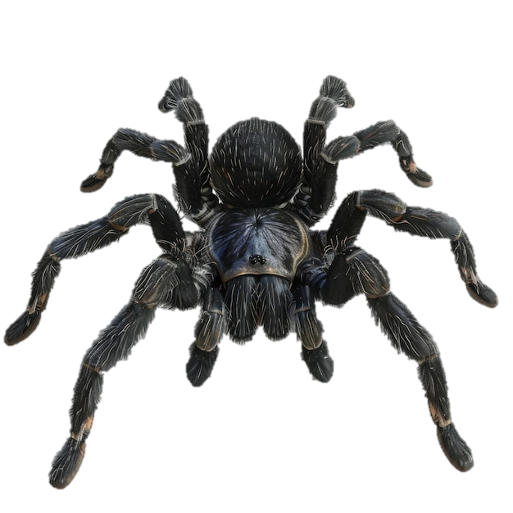
Ткач маленький и ловкий
Ткет сети со сноровкой.
У него есть восемь ножек,
И поймать он муху может
(паук)

Slide 6

Я летаю, как хочу
Боком, взад, вперед лечу.
Есть огромные глаза
Я летунья - …
(стрекоза)

Slide 7
Это полезный жучок
В черный горох у нее пиджачок.
С тлей расправляется быстро и ловко,
Лечит растения….
(Божья коровка)

Slide 8
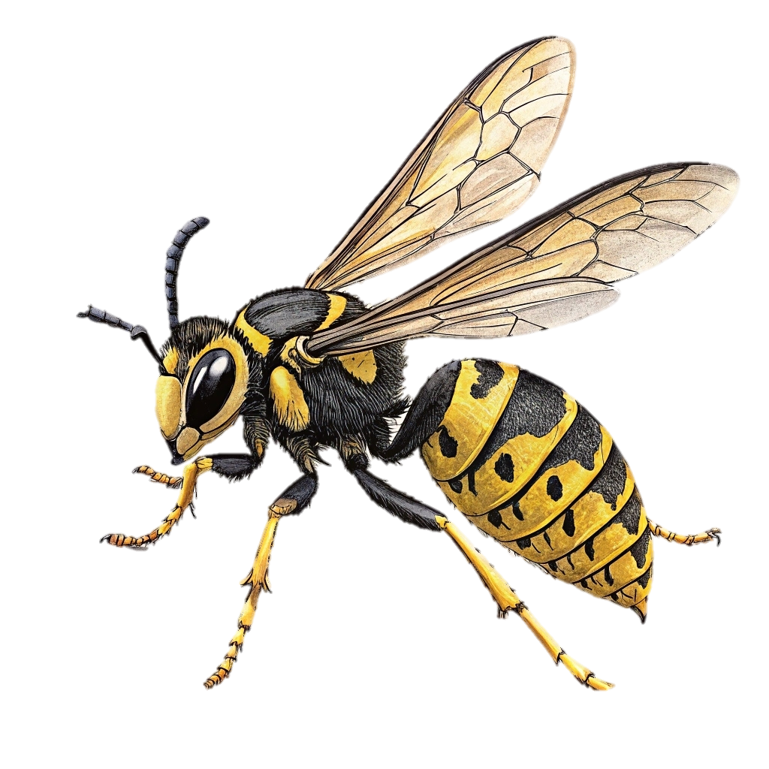
Полосатая она,
Только это не пчела.
Мед не собирает.
Внимание! Кусает!
(Оса)

Slide 9
Я по потолку ползу
Никогда не упаду,
Лапки чищу я всегда
Там присоски у меня
(Муха)

Slide 10
Насекомые
Дружно пальчики считаем
Насекомых называем: (сжимаем и разжимаем пальцы)
Бабочка, кузнечик, муха,
Это жук с зеленым брюхом. (Поочередно сгибаем пальцы в кулак)
Это кто же тут звенит? (вращаем мизинцем)
Ой, сюда комар летит!
Прячьтесь! (прячем руки за спину)
Стрекоза поспать легла
На кувшинках в лепестках,
В сладком клевере - пчела,
Шмель - в кудрявых васильках. (поочередно сгибаем пальцы)
В колокольчиках - сверчок,
Муравьишка - у сосны,
В паутине паучок
Смотрит радужные сны. (Кладем руки по щеку)

Slide 11
Тащит он соломинку
К маленькому домику.
Всех букашек он сильней
Наш трудяга ….
(Муравей)

Slide 12
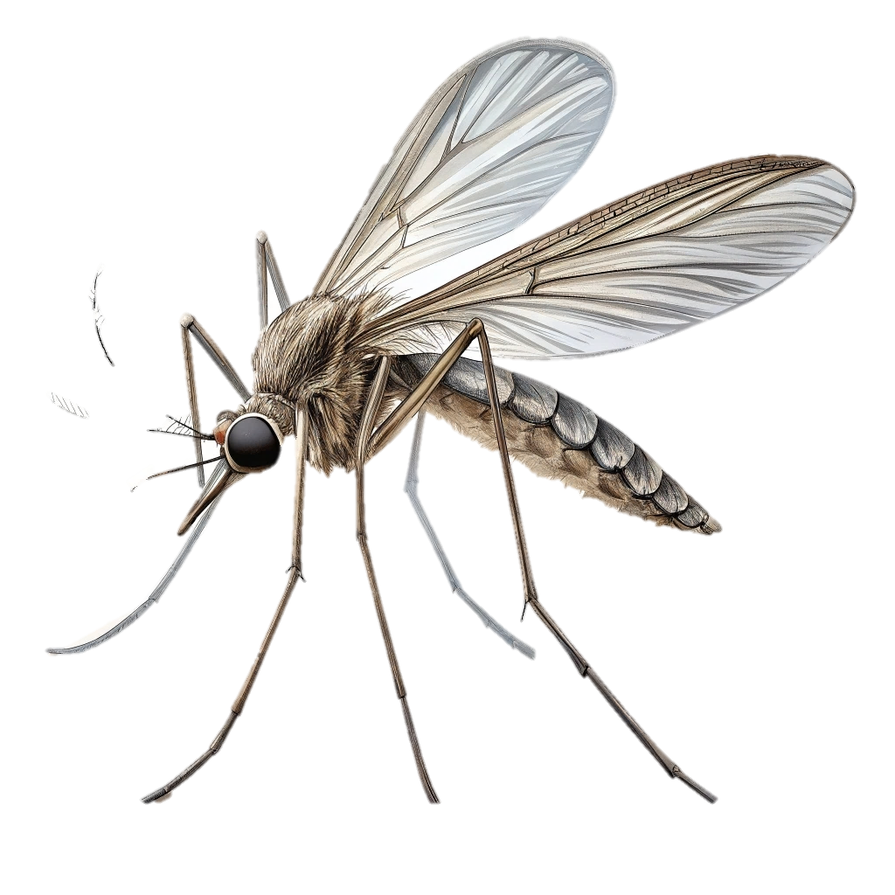
Пищит над ухом он всю ночь
И укусить тебя не прочь.
Ну и зануда, вот кошмар
Писклявый, маленький….
(Комар)

Slide 13
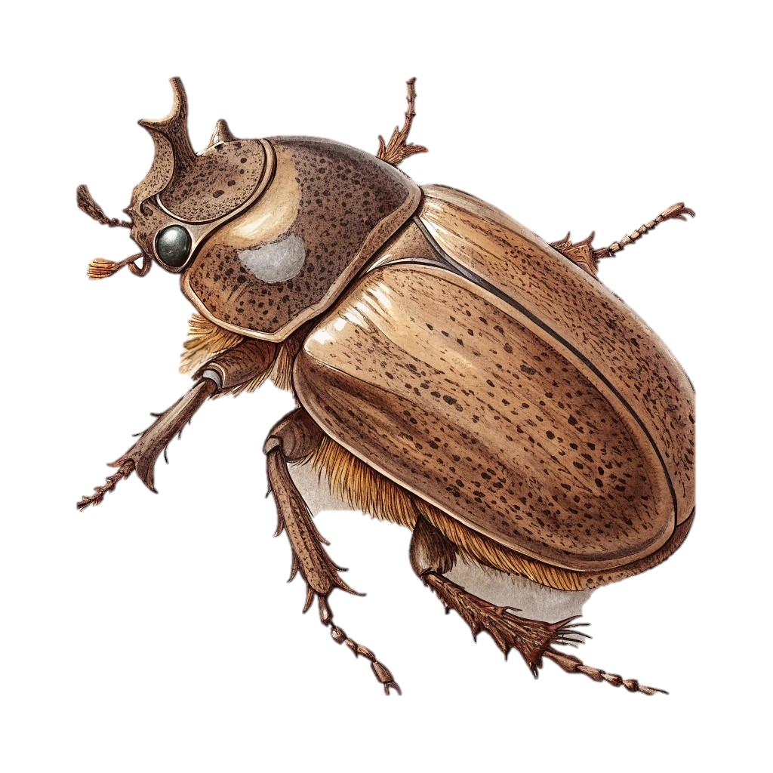
Этот жук совсем не прост,
У него огромный рост
На носу он носит рог,
Этот жук, жук - …
(Носорог)

Slide 14
Зелёная пружинка
Живет в траве густой.
С травинки на травинку
Он скачет день- деньской
(Кузнечик)

Slide 15
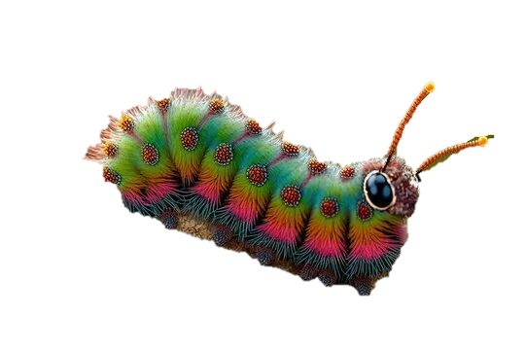
Вредителем являюсь,
Птиц опасаюсь,
В кокон вскоре обернусь,
После с крыльями проснусь.
(Гусеница)

Slide 16
В полосатом платьице
На лугу летает.
Мохнатыми лапками
Пыльцу собирает
(Пчела).

Slide 17
Спасибо за внимание!

